Slide 1

Notes:
Mới vô nó dư lày, thực tế cần thêm tên chương trình bằng phông chữ nào đó ngay ngắn nghiêm túc màu trắng, những tấm hình này cần đc blur = pts cho nó mờ lại giống kiểu phủ sương…… nhấp vào cái “3 gạch” nó sẽ chạy tuột qua phải để lộ các nút chức năng như slide 2
Thêm text, hiệu ứng font cho đầy đủ: google search: “google font”.
Thiết kế full size 1920x1080 (tương đương với lấp đầy slide 16:9)

Slide 2
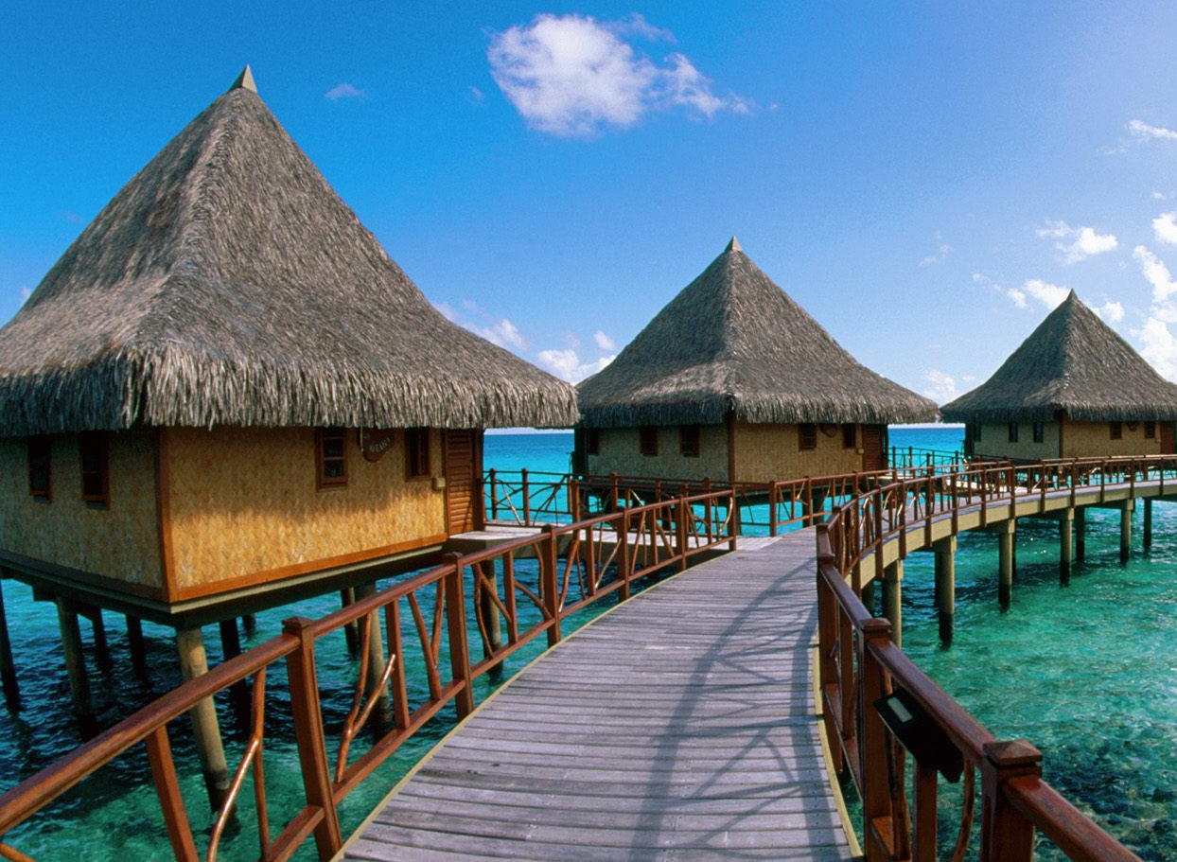
SEARCH
HOME
BEST NEARBY
REGISTER
MANAGE
ABOUT
Notes:
Các nút chức năng nó sẽ chạy từ dưới lên đồng thời từ vô hình hiện lên rõ,… sau đó nhẹ nhàng đứng yên tại đúng vị trí… Lúc này cái “3 sọc” mờ và cái “X lù lù xuất hiện”
- Thêm font, giữ nguyên text ở slide 1.
- Menu: Giảm bớt không gian thừa của nút close. Bỏ mục HOME

Slide 3
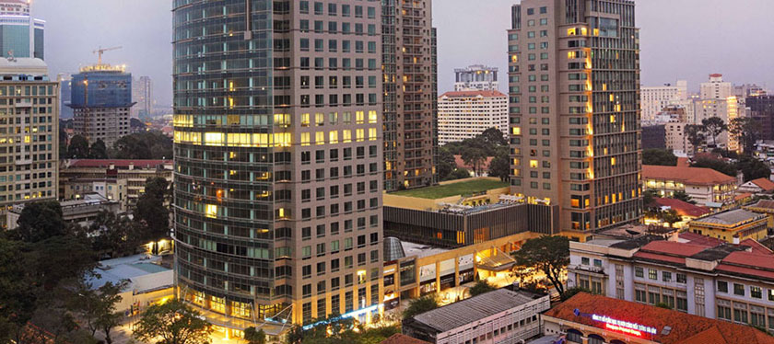
CITY
HOTEL
INTERCONTINENTAL ASIANA SAIGON
Notes:
Nhấn phím search,… thanh dọc xám chạy tụt qua trái như lúc ở Home,…. Thanh xám ngang và bức hình từ từ hiện
Tìm cái gì đó để lấp chỗ trống góc trên bên phải
Thay hình nền màu xanh (hơi xấu).
Thêm chi tiết của khách sạn.

Slide 4
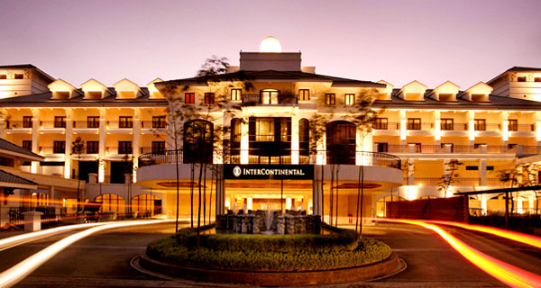
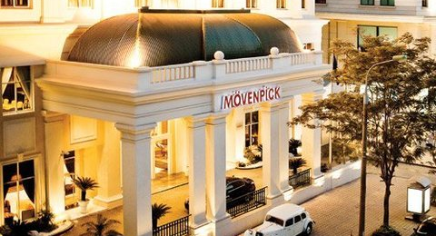
CITY
HOTEL
Hà Nội
Intercontinental Hanoi Westlake Hotel
1A Nghi Tam, Tay Ho, Hanoi
2.177.935 VND
Moevenpick Hotel Hanoi
83A Ly Thuong Kiet, Hoan Kiem, Hanoi
3,081,000 VND
Notes:
Giá phòng từ thấp đến cao….
Thêm chức năng sort theo giá, rating, v…v…
Cho đường kẻ mờ ngăn cách 2 kết quả với nhau.

Slide 5
CITY
HOTEL
Hà Nội
Intercontinental Hanoi Westlake Hotel
1A Nghi Tam, Tay Ho, Hanoi
2.177.935 VND
Moevenpick Hotel Hanoi
83A Ly Thuong Kiet, Hoan Kiem, Hanoi
3,081,000 VND
Notes:
Manage thì có sợt, vì có nhiều ks, muốn sửa thì vô hình dung là phải sợt, chức năng add ks ko cần add city (nút +)…. Ngoài ra ở thẻ manage các ks nó có thêm 2 nút là edit và delete…

Slide 6
CITY
EDIT A PICTURE
HOTEL
DECIPTION
Notes:
Chức năng add vs edit như nhau, nếu mà edit thì nó có chữ có hình, còng add thì mới toanh
Chưa đủ thông tin của khách sạn.
Thêm được nhiều hình.

Slide 7
Thông tin chi tiết khi click vào 1 khách sạn trong kết quả tìm kiếm

